Slide 1
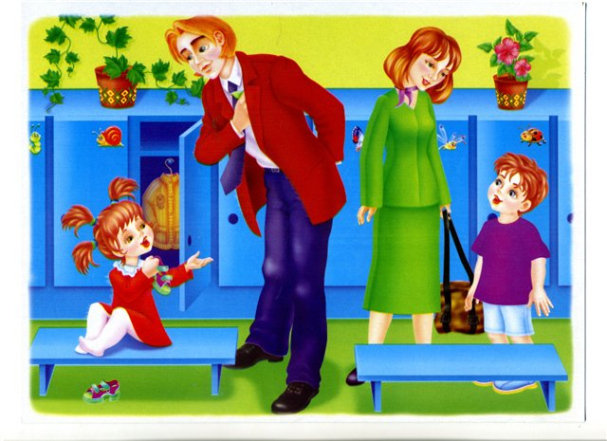
МБОУ НШ «Прогимназия» Традиционные формы взаимодействия семьи и ДОУ

Slide 2
Детский сад и семья - два важных института социализации детей. У педагогов и родителей есть единые задачи: сделать все, чтобы дети росли счастливыми, активными, здоровыми, жизнелюбивыми, общительными, чтобы они стали гармонически развитыми личностями.

Slide 3
Основные задачи, стоящие перед ДОУ в работе с родителями:
Изучение семей детей
Привлечение родителей к активному участию в деятельности ДОУ
Изучение семейного опыта воспитания и обучения детей
Просвещение родителей в области педагогики и детской психологии

Slide 4
Традиционные формы взаимодействия семьи и ДОУ
Коллективные
Индивидуальные
Наглядно - информационные

Slide 5
Коллективные формы
Родительские собрания (групповые и общие)
Конференции

Slide 6
Индивидуальные формы
Беседы
Консультации (индивидуальные или подгрупповые)
Посещение семьи
Индивидуальные поручения

Slide 7
Наглядно – информационные формы
Уголок для родителей
Папки передвижки
Оформление тематических стендов и выставок
Работы детей на стенде (рисунки, лепка, аппликация)

Slide 8
Вывод
Содержание и формы работы с семьей в ДОУ отличаются разнообразием. Они не имеют единого стандарта.
В результате целенаправленной работы с семьями - позиция родителей, как воспитателей своего ребенка, становится более гибкой и осознанной в выборе методов и приемов взаимодействия с детьми в домашних условиях.

Slide 9
Спасибо за внимание!
Презентация подготовлена:
Вятчинина Е.В., Гладкова Т.Н., Тукенова Э.Р., воспитатели МБОУ НШ «Прогимназия»

